Slide 1
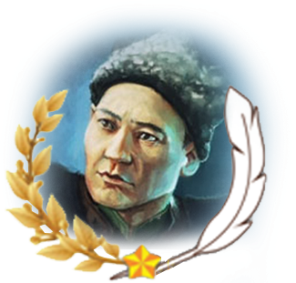
Кеңес одағының батыры, даңқты жауынгер, әскери қолбасшы, стратег және тактик, жазушы, аты аңызға айналған атамыз Бауыржан Момышұлы.
№17 ЖОББМ кітапханасы

Slide 2
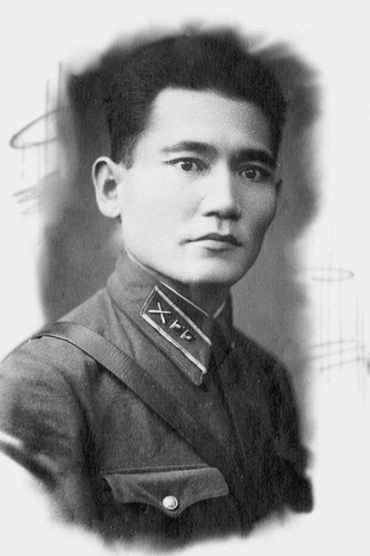
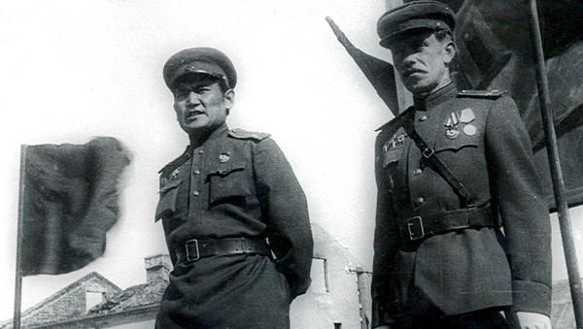
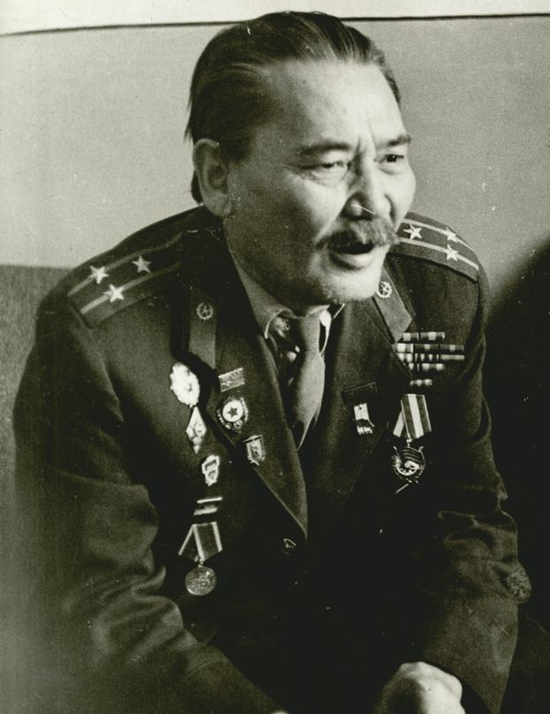
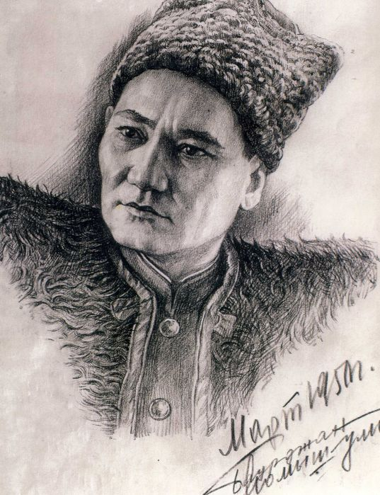
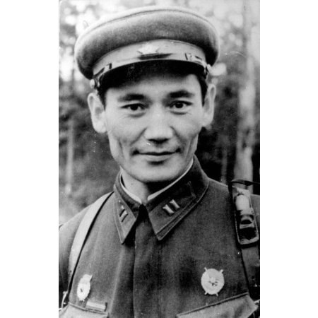
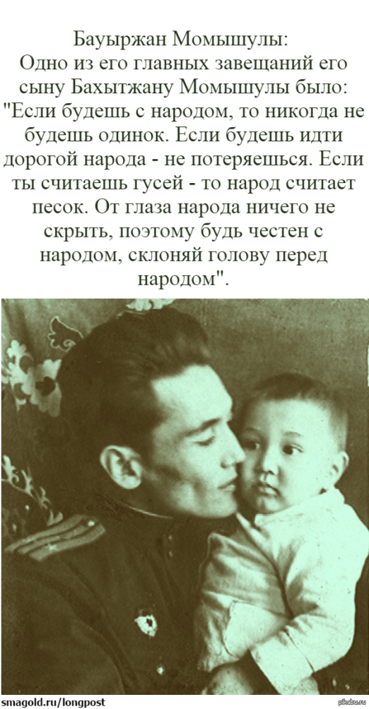
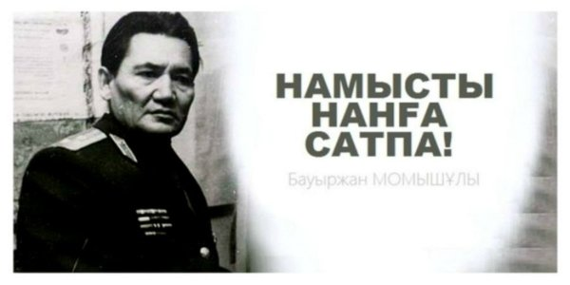
,

Slide 3
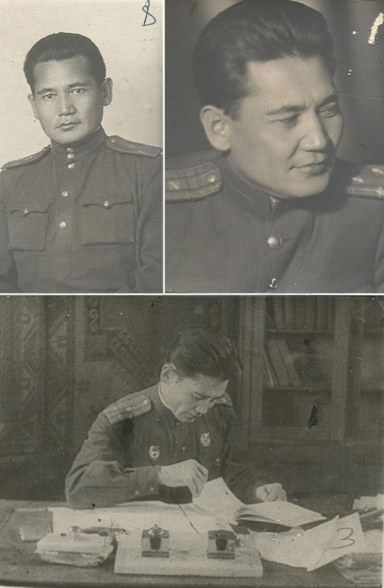
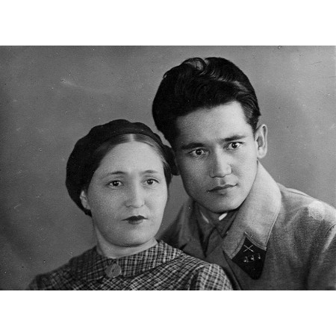
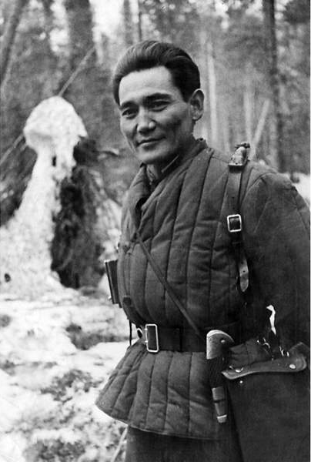
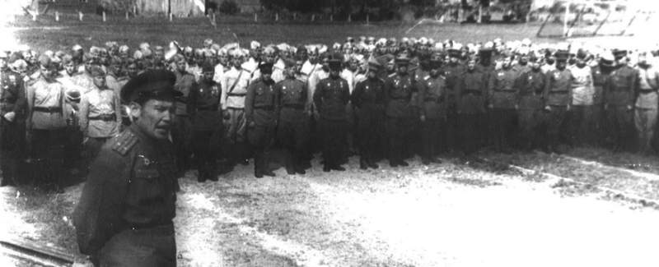
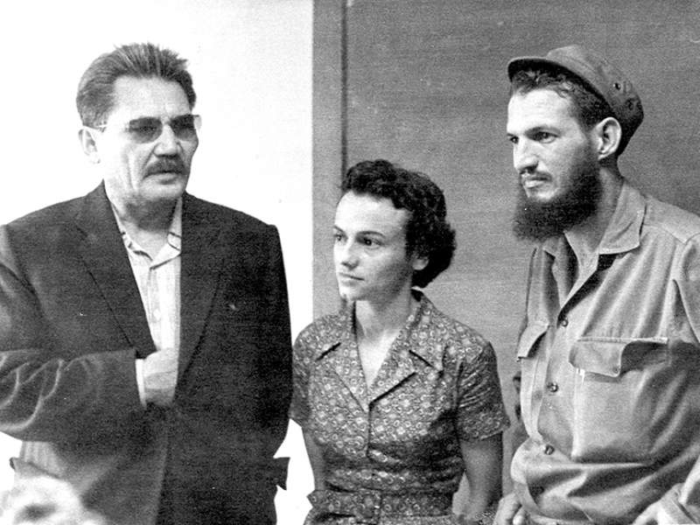

Slide 4
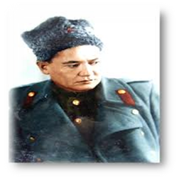
Отан үшін отқа түс – күймейсің. Бауыржан Момышұлы

Slide 5
Бауыржан Момышұлы (1910-1982)- екінші дүниежұзылык соғыстың даңқы жауынгері, халық қаһарманы, қазақтың көрнекті жазушысы. Туған жері – Жамбыл облысынындағы Жуалы ауданындағы Көлбастау мекені.
Әкесі Момыш өз бетімен ескіше сауат ашқан, кирил алфавитімен оқуды меңгерген сол кезеңдегі көзі қарақты адамдардың бірі болған. Ел арасында ағаш ұстасы және етікші, зергерлігімен танымал болатын. Әжесінің есімі – Қызтумас. Анасы Рәзия дүниеден ерте өтіп, Бауыржан 3 жасынан бастап Қызтумас әжесінің қолында өседі.

Slide 6
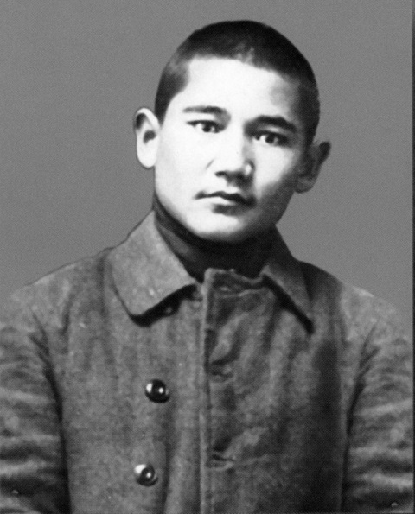
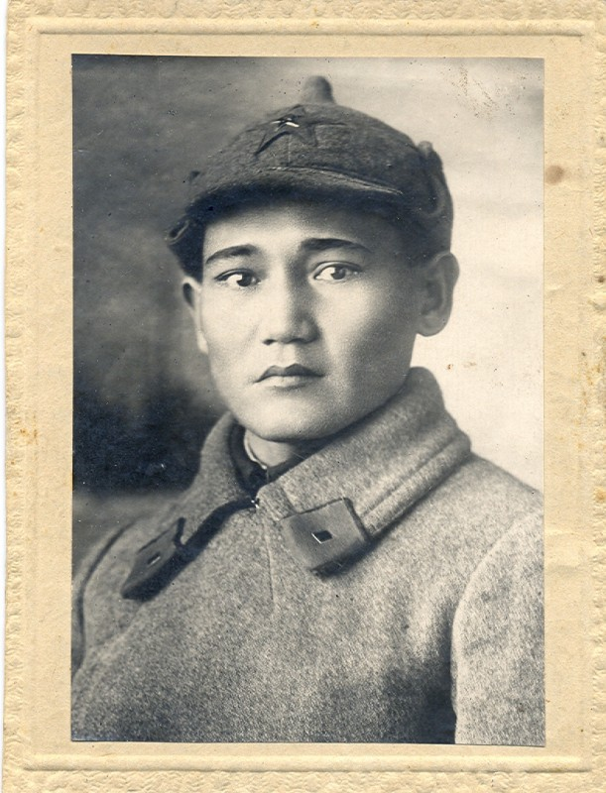
1921 жылы бастауыш мектепті интернатта оқиды, кейін 1924 жылдан бастап Шымкент қаласындағы жеті жылдық мектепке ауысады. Ол Құрманбек Сағындықов және Әбділда Тәжібаевпен мектеп қабырғасында бірге білім алған.
1929 жылы Момышұлы 9- сыныпты бітіреді. Осыдан кейін ол мұғалім, экономист болып жұмыс істейді. 1933 жылы полк мектебін, артиллериялық әскери училищені бітіріп, артиллерия офицері болады.

Slide 7
Ұлы Отан соғысының басында Бауыржан Момышұлы генерал Панфиловқа Алматыда 316-шы атқыштар дивизиясын жасақтауға көмектеседі. Сол дивизия құрамында батыр майданға аттанған. Содан кейін ол Мәскеу түбіндегі шайқастарға қатысып, Панфилов атындағы 8-ші гвардиялық дивизия батальонының, полкінің командирі болған.
Бауыржан Момышұлы Мәскеу түбегінде 27 ұрысқа қатысқан екен. Ол бұл туралы "Артымызда Мәскеу" атты кітабында жазды. Шайқастардың бірінде батыр ауыр жараланып, 1944 жылдың наурызына дейін ауруханада жатқан.

Slide 8
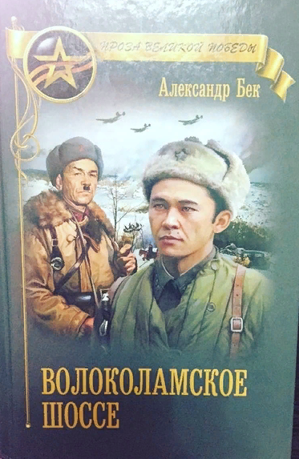
1945 жылдың қаңтарында 9-шы гвардияның атқыштар дивизиясын басқарды. Момышұлы 1942 жылы Кеңес Одағының батыры атағына ұсынылған. Кейін марапаттау қағазы жоғалып кетеді. 1990 жылдың 11 желтоқсанында ғана Бауыржан Момышұлына Кеңес Одағының батыры атағы қайта берілді.
Бауыржан Момышұлы - бірнеше кітаптың авторы. Ол Куба еліне сапары кезінде жауынгерлік ұрыс туралы лекция оқиды, осыдан кейін оған Куба Революциялық қарулы күштері 51-ші полкінің құрметті командирі атағы берілді. 1963 жылы Фидель Кастромен болған сұхбат жарияланды. "Екінші дүниежүзілік соғыстың батыры ретінде кімді атар едіңіз?" деген сұраққа Кастро былай деп жауап берді: "Александр Бектің "Волоколамское шоссе" кітабының қаһарманы - қазақ Момышұлы".

Slide 9
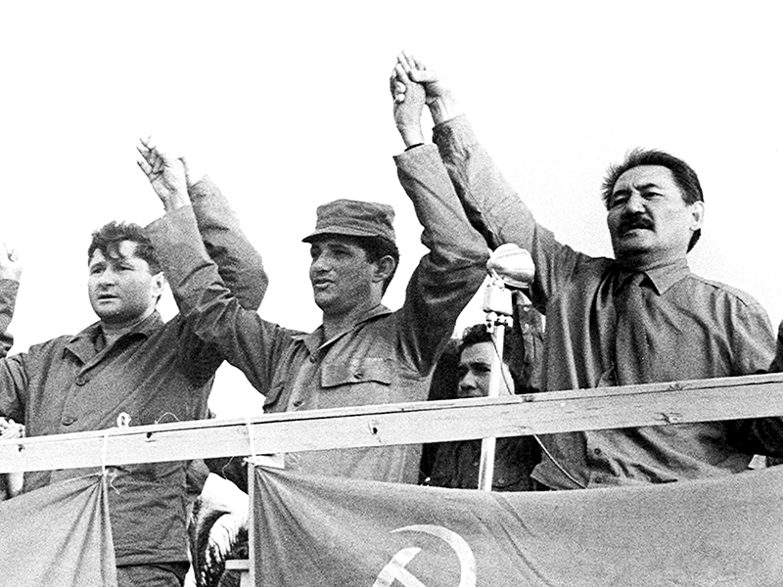
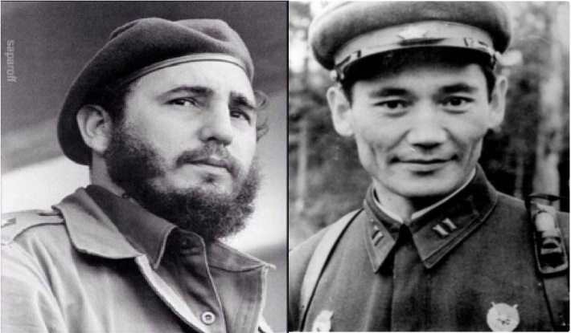
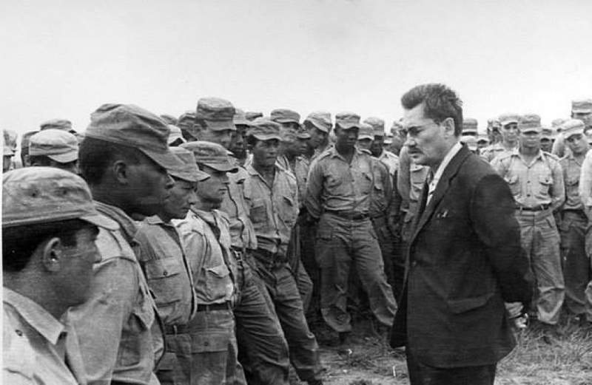
Момышұлының тәжірибесі бүгінде АҚШ, Куба, Израиль, Никарагуаның әскери білім мекемелерінде оқытылады. "Арпалыс" туындысы Израиль Қорғаныс армиясы офицерлері үшін міндетті түрде оқылатын кітаптардың қатарына кірді.
"Атаққұмарлықтың құлы болмаңдар! Өзіңе басқа қырдан қарап көріңдер. Сонда ғана әділ сынақтың шыңына шыға аласыңдар. Ал мұндай шыңға шыққан адамға ештеңе де қорқынышты емес", - деп айтқан Бауыржан Момышұлы.

Slide 10
Енді батырдың «Бала Бауыржан» әңгімесімен танысайық.
Күйік асуынан Қаратау мен айбарлы Алатаудың ортасындағы кең жазықты қақ жарып шойын жол өтеді. Кәрі Қаратау бұл кәрі тамырға төменнен бұйыға қараса, жаңа келген жаңа жылдай жасауларын тағынған, өр кеудесін асқақ көтеріп тұрған Алатау жоғарыдан төмен қарап тұрады. Сол темір жолда Боранды бекеті бар. Бір кезде осы темір жолды тартқан кезде жол осы бекетке келіп тоқтаған екен. Борандының табиғаты өзгеше. Небәрі алпыс шақырымдай жердегі Тараз қаласында күн күйдіріп тұрса, мұнда жаңбыр төккен, ал онда күн ашық уақытта мұнда қар борап тұратын кездер жиі кездеседі. Жазы салқын, қысы қатал. Боранды деп сол теміржолшылар қойыпты.
- Жуалыға не киіп барарыңды білмейсін,- дейді мұнда келетін қонақтар.
Боранды жазығының жер-су аттары да қызық. Жазықта Теріс аталатын өзен бар. Бұл өзен әлгі екі тауды қақ жарып теріс ағып жатады.
Алатаудың етегіндегі жазықта бұлақ көп. Бұл бұлақтарды қосып "Мыңбұлақ" алқабы деп атайды. Тастан-тасқа секіріп, жамырай аққан мөлдір бұлақтар шынында да көп. Әр бұлақ басында бір бастау бар. Әлгі бұлақтар сол бастаудан нәр алып, күндіз-түні сылқ-сылқ күліп, төмендегі Теріс өзеніне қарай ойнақтай ағып жатады.
Бұрын ел көше болып бір селоға біріккенше әр бұлақ басында шағын-шағын ауыл болған. Алатау баурайындағы "Мыңбұлақ" аталатын көп бұлақтың бірі -Көлбастау. Осы Көлбастауда 1910 жылдың боранды желтоқсан айының 24 жұлдызында Батыр бабамыз Бауыржан Момышұлы дүниеге келді. Ол туғанда әкесі Момыш елу үш, анасы Рәзия 43 жаста, атасы Имаш тоқсан екі жаста екен. Дулаттың Шымырынан тарайтын Бекболат, одан Шілменбет, одан Құлый, одан Үсен аталатын ел осы Мыңбұлақты жайлаған.
Бауыржан туған күні ақ боран соғып тұрады. Әкесі Момыш жолаушылап Әулиеатада жүр екен. Аз ғана ауылдан кіндігін кесетін адам табылмай, көрші ауылдағы Разымбет деген кісі "кіндік шеше" атанады. Ал хабарға борандатып Байтоқ атты ағайын жігіт Әулиеатаға шабады. Бауыржан Имаш қарияның ұлдан жалғыз немересі болған. Мінезі бірбеткей, тұйық, алғыр ойлы, сезімтал болады. Момыш Бауыржанға ат ұстауды, атқа шабуды ерте үйреткен. (108 бет)

Slide 11
Осы әңгімеден біз не білдік?
Кейін «Ұшқан ұя» атты кітабында баяндағандай, Бауыржанның әкесі Момыш пен көкесі Момынқұлдың тәрбиесінен көп өнеге алған.
«Ұяда не көрсең, ұшқанда соны ілесің», –деп, дана халқымыз айтқандай, оның бойындағы адамгершілік – асыл қасиет, алдымен анасының ақ сүтінен дарыса, екіншіден, өскен ортасының тәрбиесінен дарыды.
Қаршадайынан-ақ жігерлігі, қайтпас қайсарлығы, бойында бір жұмбақ күштің жасырынып, жанартаудай өз кезегін күтіп жатқандығы аңғарылады.
Ендеше «Ешкім іштей батыр болып тумайды. Батырлық та мінез секілді өскен орта, көрген тәрбиеге байланысты қалыптасады» дегенмен келісеміз бе?
Қорытындылау:
«Ерлік – елге мұра, ұрпаққа – үлгі» бабаларымыздың әрбір жүріп өткен жолы – біз үшін үлгі, шежіре, тағдыры – тарих.
«Ел ерімен еңселі», «Елім» деп еңіреп туған ерлердің есімі еш уақытта елеусіз қалмайтыны ақиқат, халық мұндай қаһарман ұлдарын жыр аңызға айналдырып, өшпес ерлігін ауыздарынан тастамай, жан жүрегінде сақтайды. Бүкіл бір елдің қасиетін өз бойына дарыта алған, туған ұлтын шексіз сүйіп, терең қадір тұтқан халқымыздың қаһарман ұлы – Бауыржан Момышұлы.

Slide 12
Момышұлының мірдің оғындай нысанаға дәл тигізер сөздері бүгінде халық арасында кең тарап, қанатты сөзге айналып кетті. Тілге жүйрік, сөзге шешен хас батырдың қанатты сөздерін назарларыңызға ұсынамыз.
Опасызда Отан жоқ, Отанда опасызға орын жоқ
Тәртіпке бас иген құл болмайды
Отаның үшін отқа түс күймейсің.
Ептілік пен ерлік - Ерге тән қасиет.
Тәрбиелі - тәртіптің құлы, Тәртіпті - елдің құлы.
Өтіріктің балын жалап тірі жүргенше - шындықтың уын ішін өлген артық.
Ерлік - елдің қасиеті, жүректілік –
жігіттің қасиеті.
Ешкім іштен батыр болып тумайды: батырлық та, мінез секілді өскен орта, көрген тәрбиеге байланысты қалыптасады.
Батырлық тәуекел мен ақылдың есебінен шығуға тиіс. Тәуекел кейде ақылды да ақтап алады. Ал ақылсыз тәуекелді ештеңе де ақтап ала алмайды.

Slide 13
Бауыржан Момышұлының әдеби шығармашылығы
Ұшқан ұя (1974 жыл)
Мәскеу үшін шайқас
Жауынгердің тұлғасы
Майдан
Майдандағы кездесулер
Генерал Панфилов
Төлеген Тоқтаров
Куба әсерлері
Адам қайраты (1981 жыл)
Елбасына күн туса
Психология войны.
Бауыржан Момышұлы туралы
Кино 1967ж. «За нами Москва». Режисеері:Мәжит Бегалин, Бауыржан Момышұлын сомдаған:Кәукен Кенжетаев
2010- Қазақтың Бауыржаны (Деректі фильм) Қазақфильм. Қалила Нематұлы Омаров
2013-Бауыржан Момышұлы телесериал. Режиссері: Ақан Сатаев.
«Ақиқат пен аңыз» - авторыӘзілхан Нұршайықов
«Волокаламск тас жолы» - авторы Александр Бек
«Восхождение к отцу» - авторы Бақытжан Момышұлы
«Во имя отца» - авторы Бақытжан Момышұлы
«Сыновья великого волка» - авторы Бақытжан Момышұлы
«Шуақты күндер» - авторы Зейнеп Ахметова

